Slide 1




NHÓM 5
BÁO CÁO GIỮA KỲ
Đề tài: Phân tích dữ liệu kinh doanh của máy bán hàng tự động
GVHD: Phan Đình Vấn

Slide 2

01
PHÂN CÔNG CÔNG VIỆC
HỌ VÀ TÊN THÀNH VIÊN | PHÂN CÔNG CÔNG VIỆC | ĐÁNH GIÁ
Nguyễn Hoàng | Phân tích dữ liệu, thực hiện ETL, OLAP, MDX, Dashboard, thiết kế slide | 20%
Phạm Thái Quỳnh Oanh | Phân tích dữ liệu, thực hiện ETL, OLAP, MDX, Dashboard, thiết kế slide | 20%
Phạm Thị Hiền Thương | Phân tích dữ liệu, thực hiện ETL, OLAP, MDX, Dashboard, thiết kế slide | 20%
Nguyễn Bích Thy | Phân tích dữ liệu, thực hiện ETL, OLAP, MDX, Dashboard, thiết kế slide | 20%
La Thị Thanh Tuyết | Phân tích dữ liệu, thực hiện ETL, OLAP, MDX, Dashboard, thiết kế slide | 20%

Slide 3


02
01
NHÓM 5
1
Giải thích dữ liệu
2
ETL & Star Schema
3
OLAP
NỘI DUNG
4
MDX
5
Dashboard
6
Kết luận

Slide 4
03
GIẢI THÍCH DỮ LIỆU

Slide 5
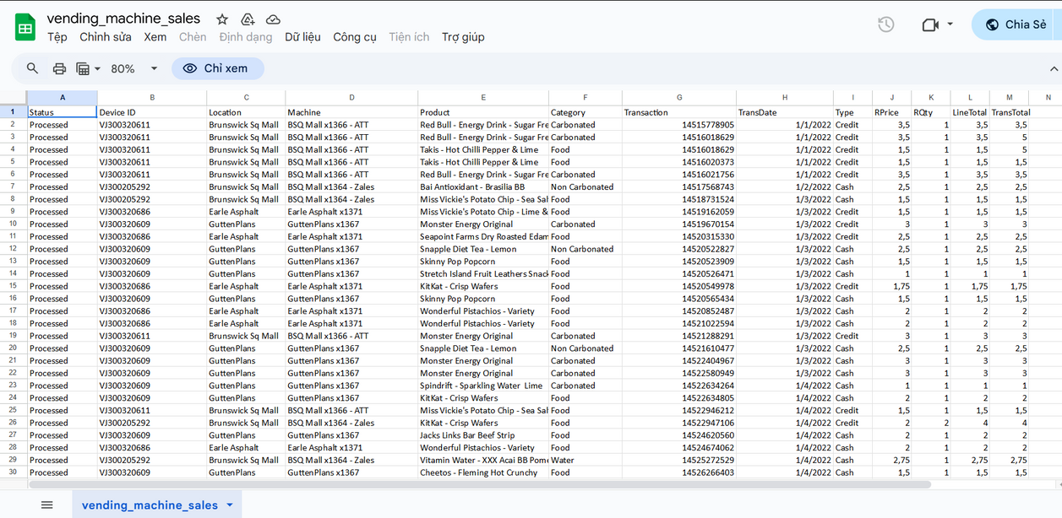

04
GIẢI THÍCH DỮ LIỆU
TỔNG QUAN VỀ BỘ DỮ LIỆU
Tên bộ dữ liệu: Vending Machine Sales
13 cột và 9617 dòng dữ liệu
Thanh Tuyết

Slide 6
05
GIẢI THÍCH DỮ LIỆU
TỔNG QUAN VỀ BỘ DỮ LIỆU
Dữ liệu từ các máy bán hàng tự động tại nhiều địa điểm khác nhau ở Trung tâm New Jersey
Các địa điểm bao gồm:
Một thư viện
Một trung tâm thương mại
Một văn phòng
Một khu sản xuất
Thanh Tuyết

Slide 7
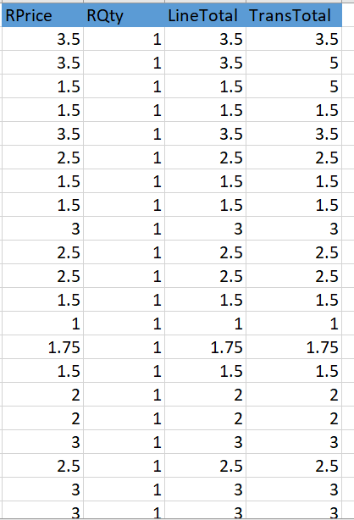
06
GIẢI THÍCH DỮ LIỆU
MEASURE DATA
Gồm 4 Measure: RPrice, RQty, LineTotal, TransTotal
Thanh Tuyết

Slide 8
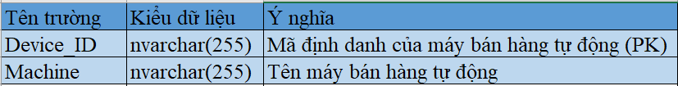
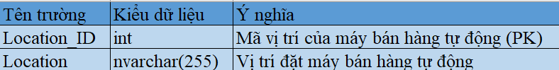
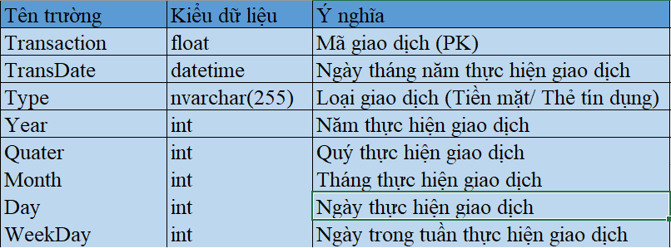
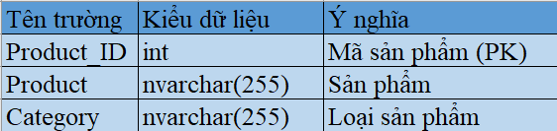
07
GIẢI THÍCH DỮ LIỆU
DIMENSION TABLE
Dim_Device
Dim_Location
Dim_Transaction
Dim_Product
Thanh Tuyết

Slide 9
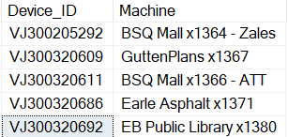
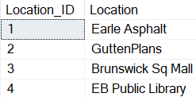
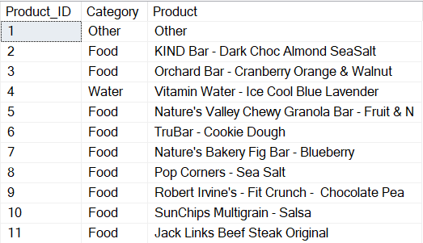
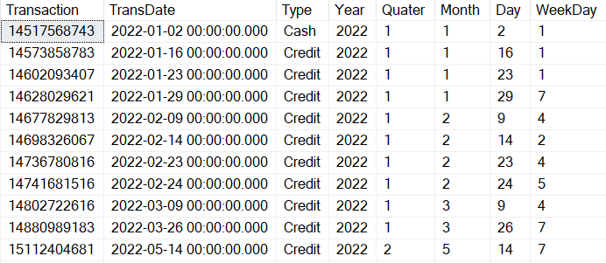
08
GIẢI THÍCH DỮ LIỆU
DIMENSION DATA
Dim_Device
Dim_Location
Dim_Product
Dim_Transaction
Thanh Tuyết

Slide 10
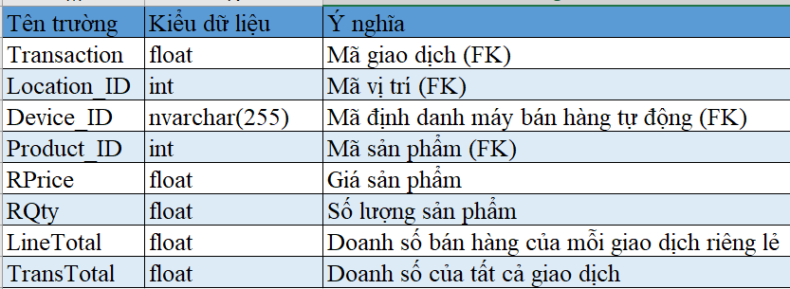
09
GIẢI THÍCH DỮ LIỆU
FACT TABLE
Thanh Tuyết

Slide 11
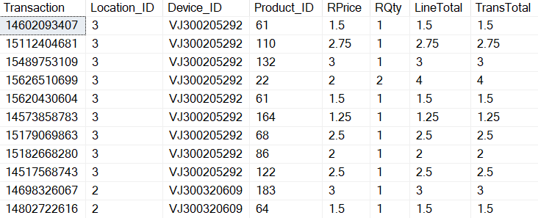
10
GIẢI THÍCH DỮ LIỆU
FACT DATA
Thanh Tuyết

Slide 12
11
ETL & STAR SCHEMA PROJECT

Slide 13

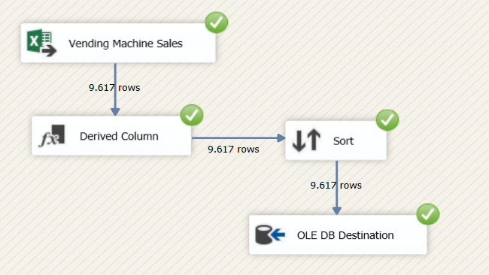
12
ETL & STAR SCHEMA PROJECT
Load file excel vào Database trong SQL Server
Bích Thy

Slide 14
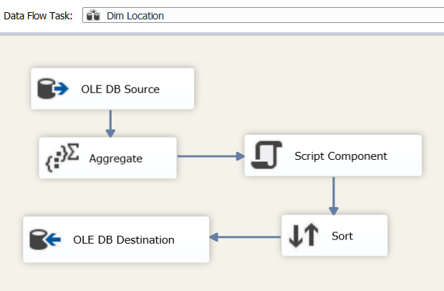
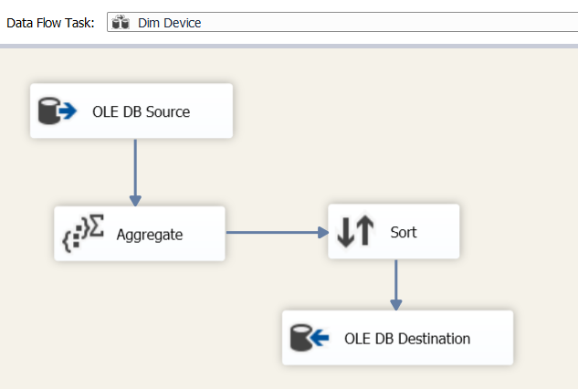
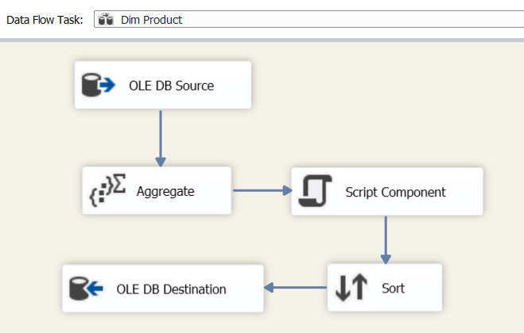
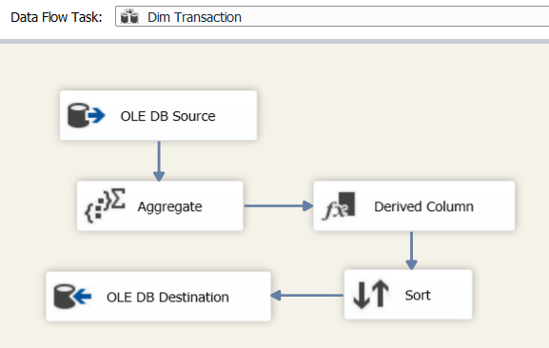
13
ETL & STAR SCHEMA PROJECT
Dim Location
Dim Device
Dim Product
Dim Transaction
Bích Thy

Slide 15
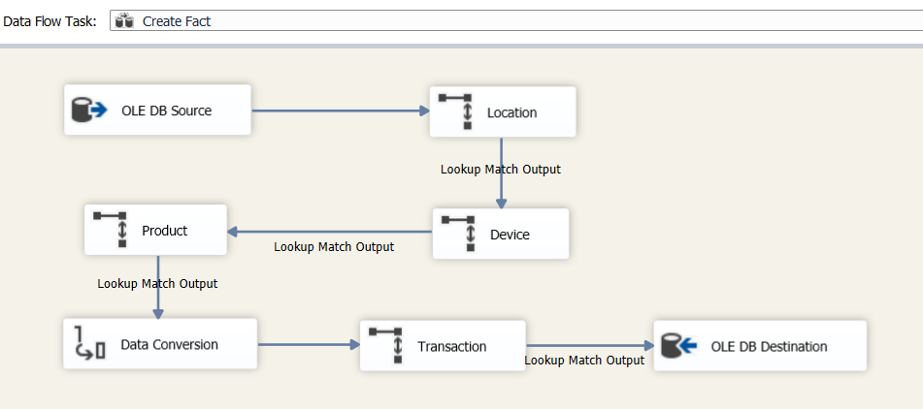
14
ETL & STAR SCHEMA PROJECT
Create Fact
Bích Thy

Slide 16
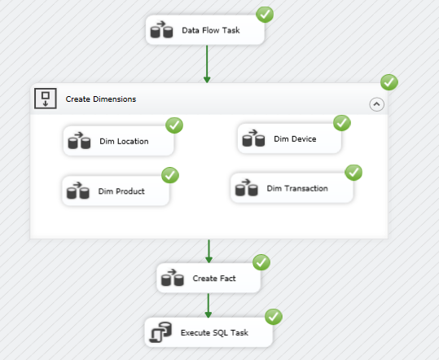
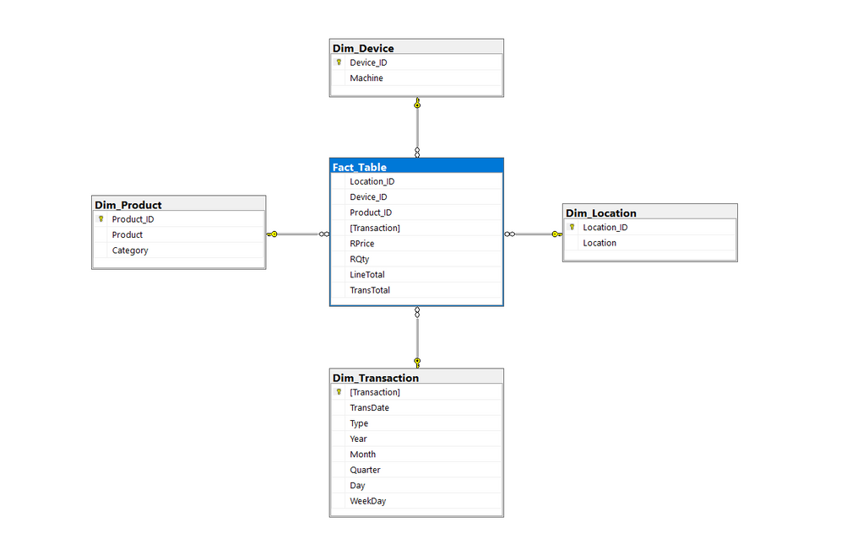
15
ETL & STAR SCHEMA PROJECT
Creating Star Schema
Vending Machine Sales Diagram
Bích Thy

Slide 17
16
OLAP PROJECT

Slide 18
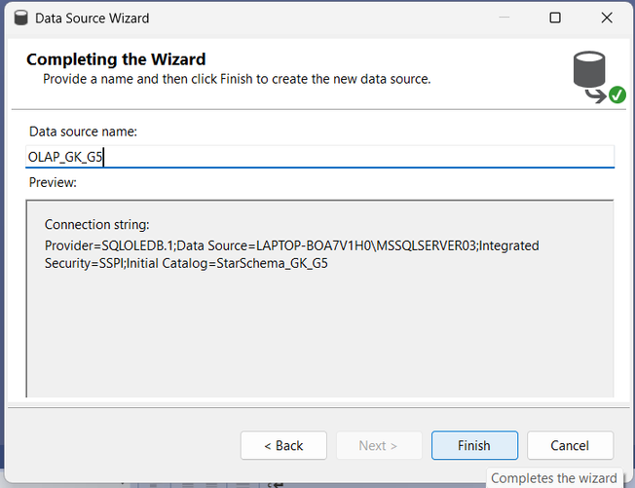
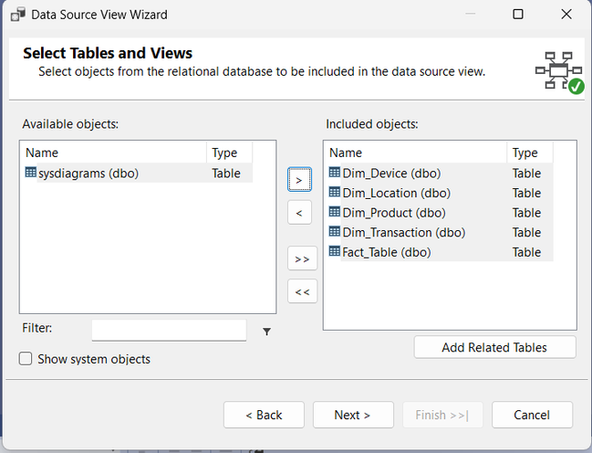
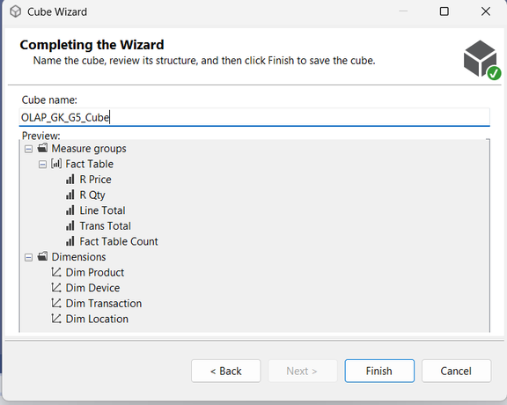
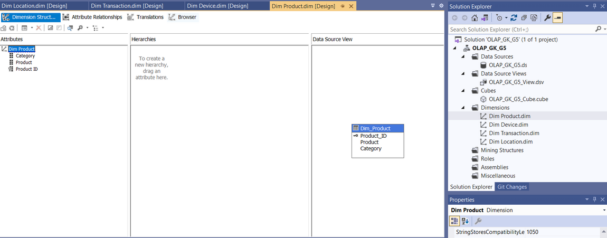
OLAP PROJECT
17
Data Source
Data Source View
Cube
Attributes
Hiền Thương

Slide 19
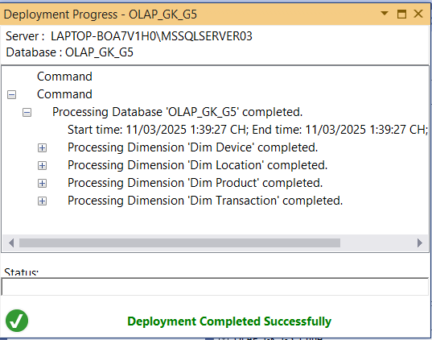
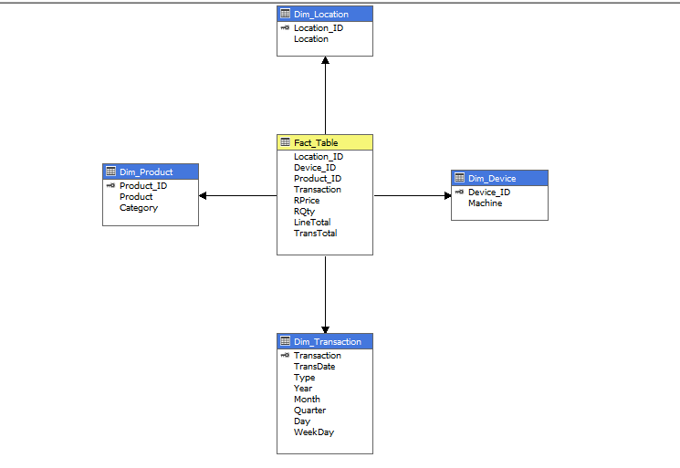
OLAP PROJECT
18
OLAP MODEL
OLAP CUBE
Hiền Thương

Slide 20
19
MDX

Slide 21
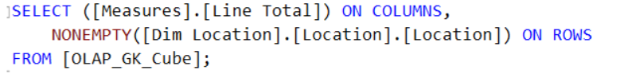
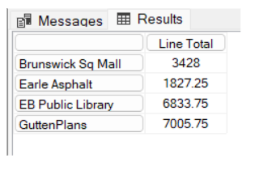
20
MDX
Tổng doanh thu theo địa điểm
Độ đo: Line Total
Chiều: Location
Quỳnh Oanh

Slide 22
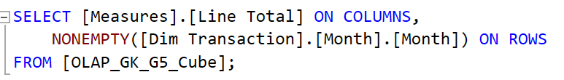
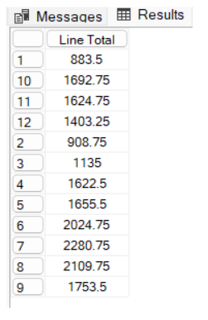
21
MDX
Tổng doanh thu theo tháng
Độ đo: Line Total
Chiều: Transaction
Quỳnh Oanh

Slide 23
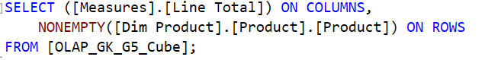
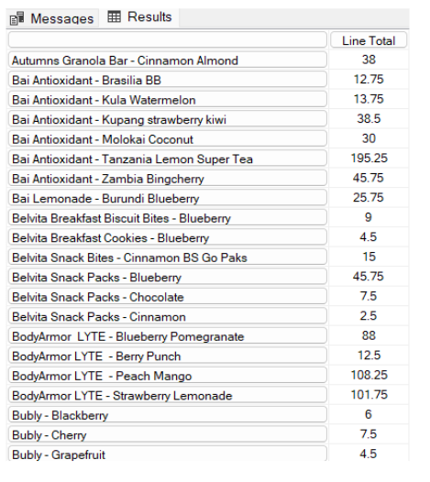
22
MDX
Tổng doanh thu theo sản phẩm
Độ đo: Line Total
Chiều: Product
Quỳnh Oanh

Slide 24
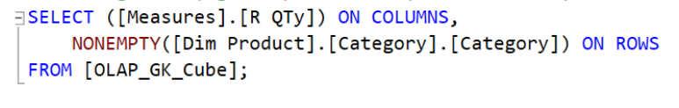
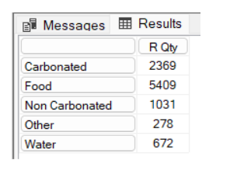
23
MDX
Tổng số lượng sản phẩm bán được theo danh mục
Độ đo: R QTy
Chiều: Product
Quỳnh Oanh

Slide 25
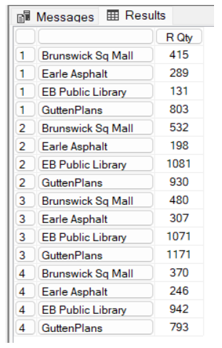
24
MDX
Tổng số lượng sản phẩm bán ra theo quý và địa điểm
Độ đo: R QTy
Chiều: Transaction và Location
Quỳnh Oanh

Slide 26
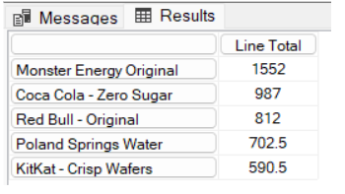
25
MDX
Top 5 sản phẩm bán chạy nhất theo doanh thu sản phẩm
Độ đo: Line Total
Chiều: Product
Quỳnh Oanh

Slide 27
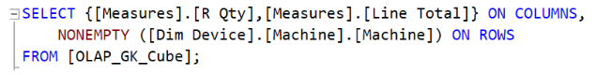
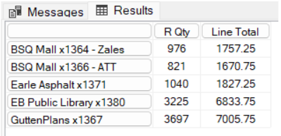
26
MDX
Hiệu suất của từng máy bán hàng dựa trên số lượng bán và tổng doanh thu
Độ đo: Line Total và R QTy
Chiều: Device
Quỳnh Oanh

Slide 28
27
DASHBOARD

Slide 29
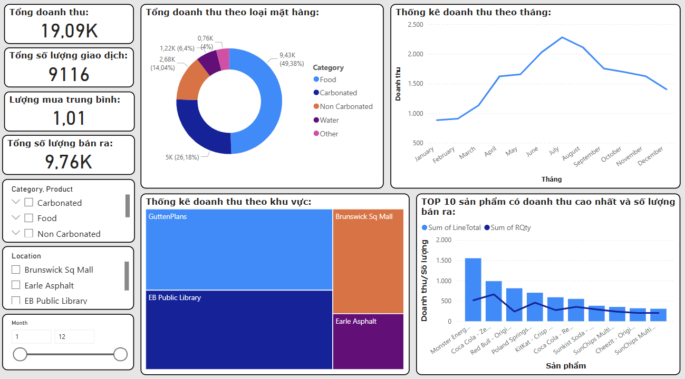
28
DASHBOARD
Nguyễn Hoàng

Slide 30
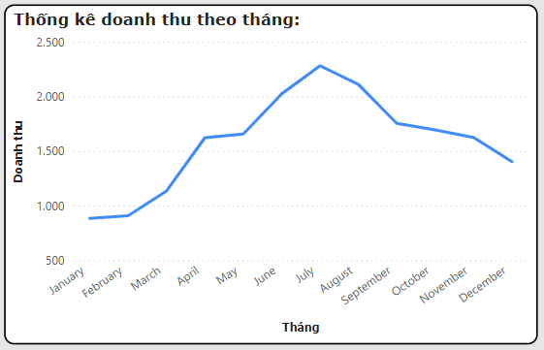
29
DASHBOARD
THỐNG KÊ DOANH THU THEO THÁNG
Tổng quan:
Tháng 7 là tháng có doanh thu cao nhất (hơn 2200)
Tháng 1 là tháng có doanh thu thấp nhất (dưới 1000)
Phân tích: Doanh thu tăng trưởng đều trong khoảng thời gian từ tháng 1 đến tháng 7 và sau đó sụt giảm đều đến cuối năm.
Nguyễn Hoàng

Slide 31
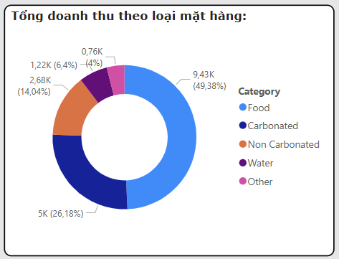
30
DASHBOARD
TỔNG DOANH THU THEO LOẠI MẶT HÀNG
Tổng quan:
Thực phẩm (Food): 49.38% (9.43K)
Nước có gas (Carbonated): 26.18% (5K)
Nước không gas (Non Carbonated): 14.04% (2.68K)
Nước (Water): 6.4% (1.22K)
Khác (Other): 4% (0.76K)
Phân tích:
Thực phẩm chiếm tỷ trọng lớn nhất trong doanh thu (49.38%), là nhóm sản phẩm được ưa chuộng nhất trong các máy bán hàng tự động.
Nước có gas (Carbonated) và Nước không gas (Non Carbonated) đóng góp phần lớn tiếp theo với tỷ lệ lần lượt là 26.18% và 14.04%.
Nước (Water) chiếm 6.4%, là các sản phẩm thuộc nhóm nước và đóng góp vào doanh thu tương đối ít.
Khác (Other) chiếm 4%, là sản phẩm ít được chọn mua so với các loại nước có gas và thực phẩm.
Nguyễn Hoàng

Slide 32
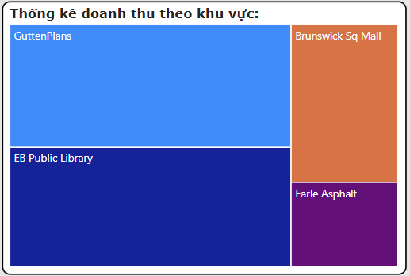
31
DASHBOARD
THỐNG KÊ DOANH THU THEO KHU VỰC
Tổng quan:
GuttenPlans có doanh thu lớn nhất, chiếm phần lớn diện tích trong biểu đồ.
EB Public Library có diện tích tương đương với GuttenPlans nhưng doanh thu vẫn ít hơn.
Brunswick Sq Mall và Earle Asphalt có diện tích nhỏ hơn nhiều, thể hiện doanh thu thấp hơn so với hai khu vực trên.
Phân tích:
GuttenPlans là khu vực có doanh thu vượt trội nhất, cho thấy đây là nơi có lượng tiêu thụ cao và khách hàng sử dụng máy bán hàng tự động thường xuyên.
EB Public Library đứng thứ hai, vẫn có doanh thu đáng kể nhưng không bằng GuttenPlans.
Brunswick Sq Mall và Earle Asphalt có doanh thu thấp, cần có chiến lược cải thiện hiệu quả hoạt động tại đây.
Nguyễn Hoàng

Slide 33
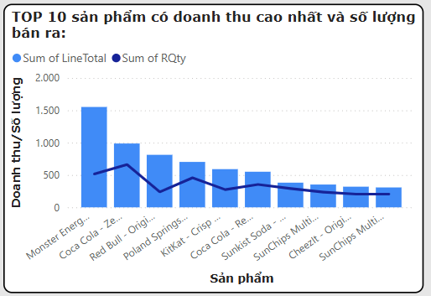
32
DASHBOARD
TOP 10 SẢN PHẨM CÓ DOANH THU CAO NHẤT VÀ SỐ LƯỢNG BÁN RA
Tổng quan:
Monster Energy có doanh thu cao nhất
Coca Cola là sản phẩm có số lượng bán ra nhiều nhất nhưng về doanh thu thì chỉ xếp thứ 2
Các sản phẩm như Red Bull, Poland Springs và KitKat cũng có doanh thu cao, nhưng số lượng bán ra thấp hơn so với 2 sản phẩm đứng đầu.
Số lượng và doanh thu của các sản phẩm còn lại tương đối bằng nhau, không có sự chênh lệch quá lớn.
Phân tích:
Monster Energy và Coca Cola là sản phẩm chủ lực, đạt doanh thu và số lượng bán ra lớn nhất, cho thấy đây là sản phẩm được người tiêu dùng ưa chuộng nhất.
Các sản phẩm Red Bull, Poland Springs cũng có doanh thu cao, nhưng số lượng bán ra của chúng ít hơn so với Monster Energy, có thể do giá cả hoặc sự thay đổi trong nhu cầu của người tiêu dùng.
Nguyễn Hoàng

Slide 34
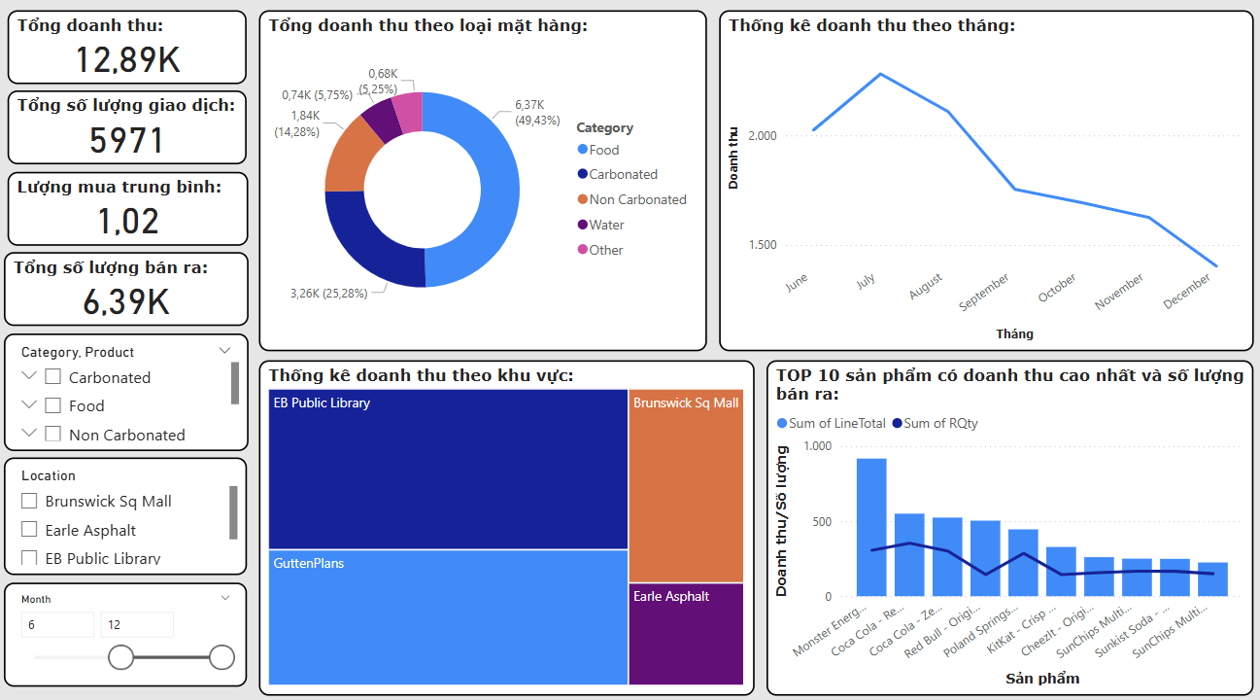
33
SỬ DỤNG BỘ LỌC THEO THỜI GIAN
Doanh thu của 6 tháng cuối năm
Nguyễn Hoàng

Slide 35
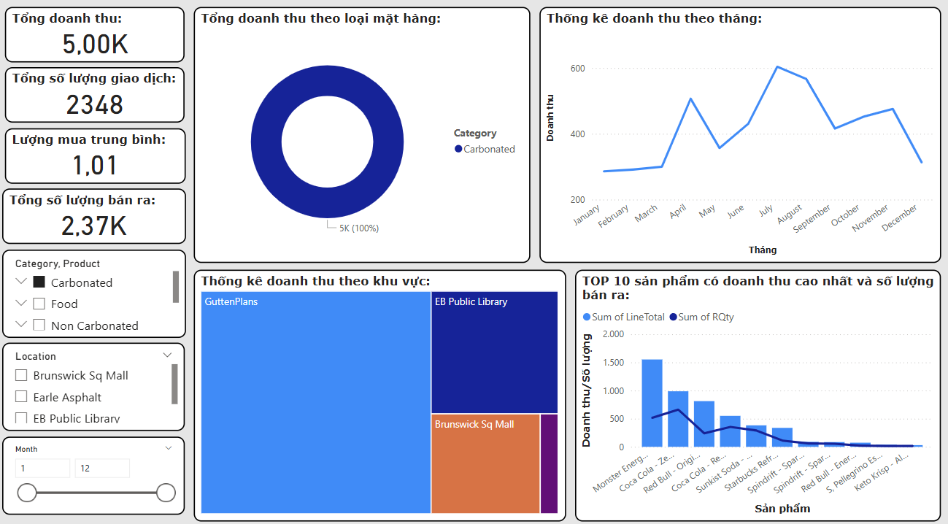
34
SỬ DỤNG BỘ LỌC THEO THỜI GIAN
Doanh thu của Carbonated (Nước có ga)
Nguyễn Hoàng

Slide 36
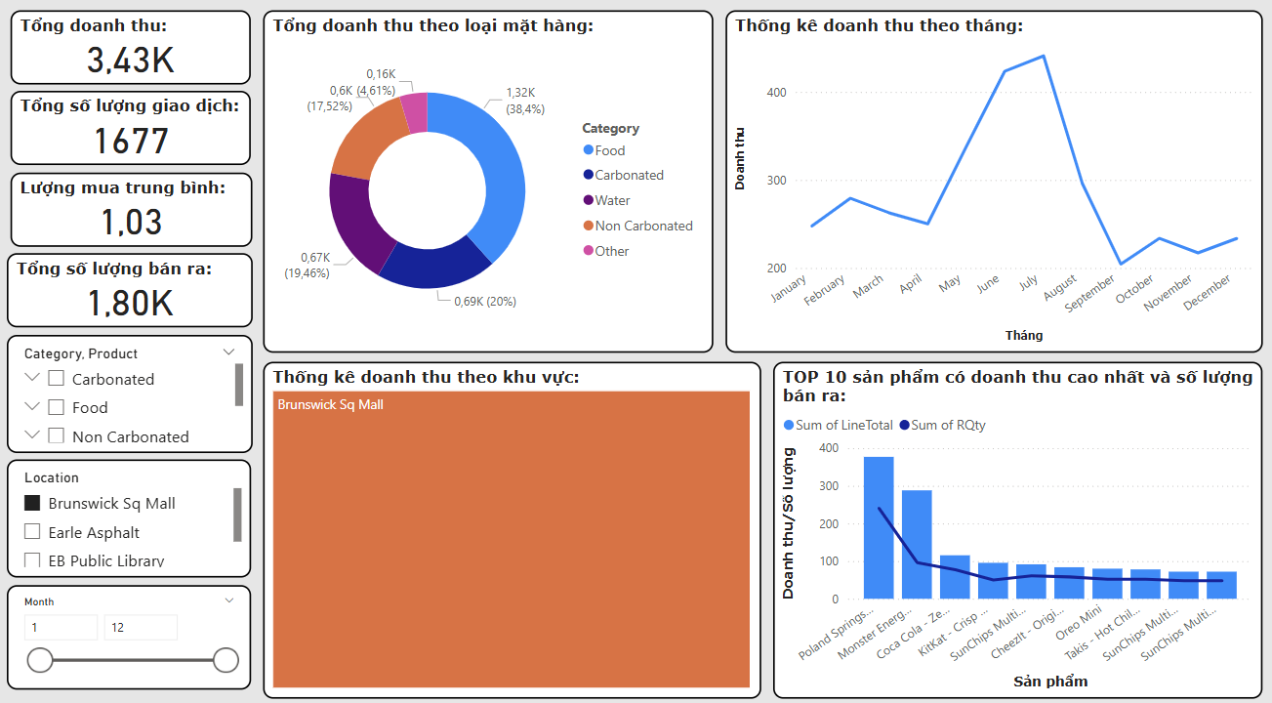
35
SỬ DỤNG BỘ LỌC THEO THỜI GIAN
Doanh thu của khu vực Brunswick Sq Mall
Nguyễn Hoàng

Slide 37
36
KẾT LUẬN

Slide 38

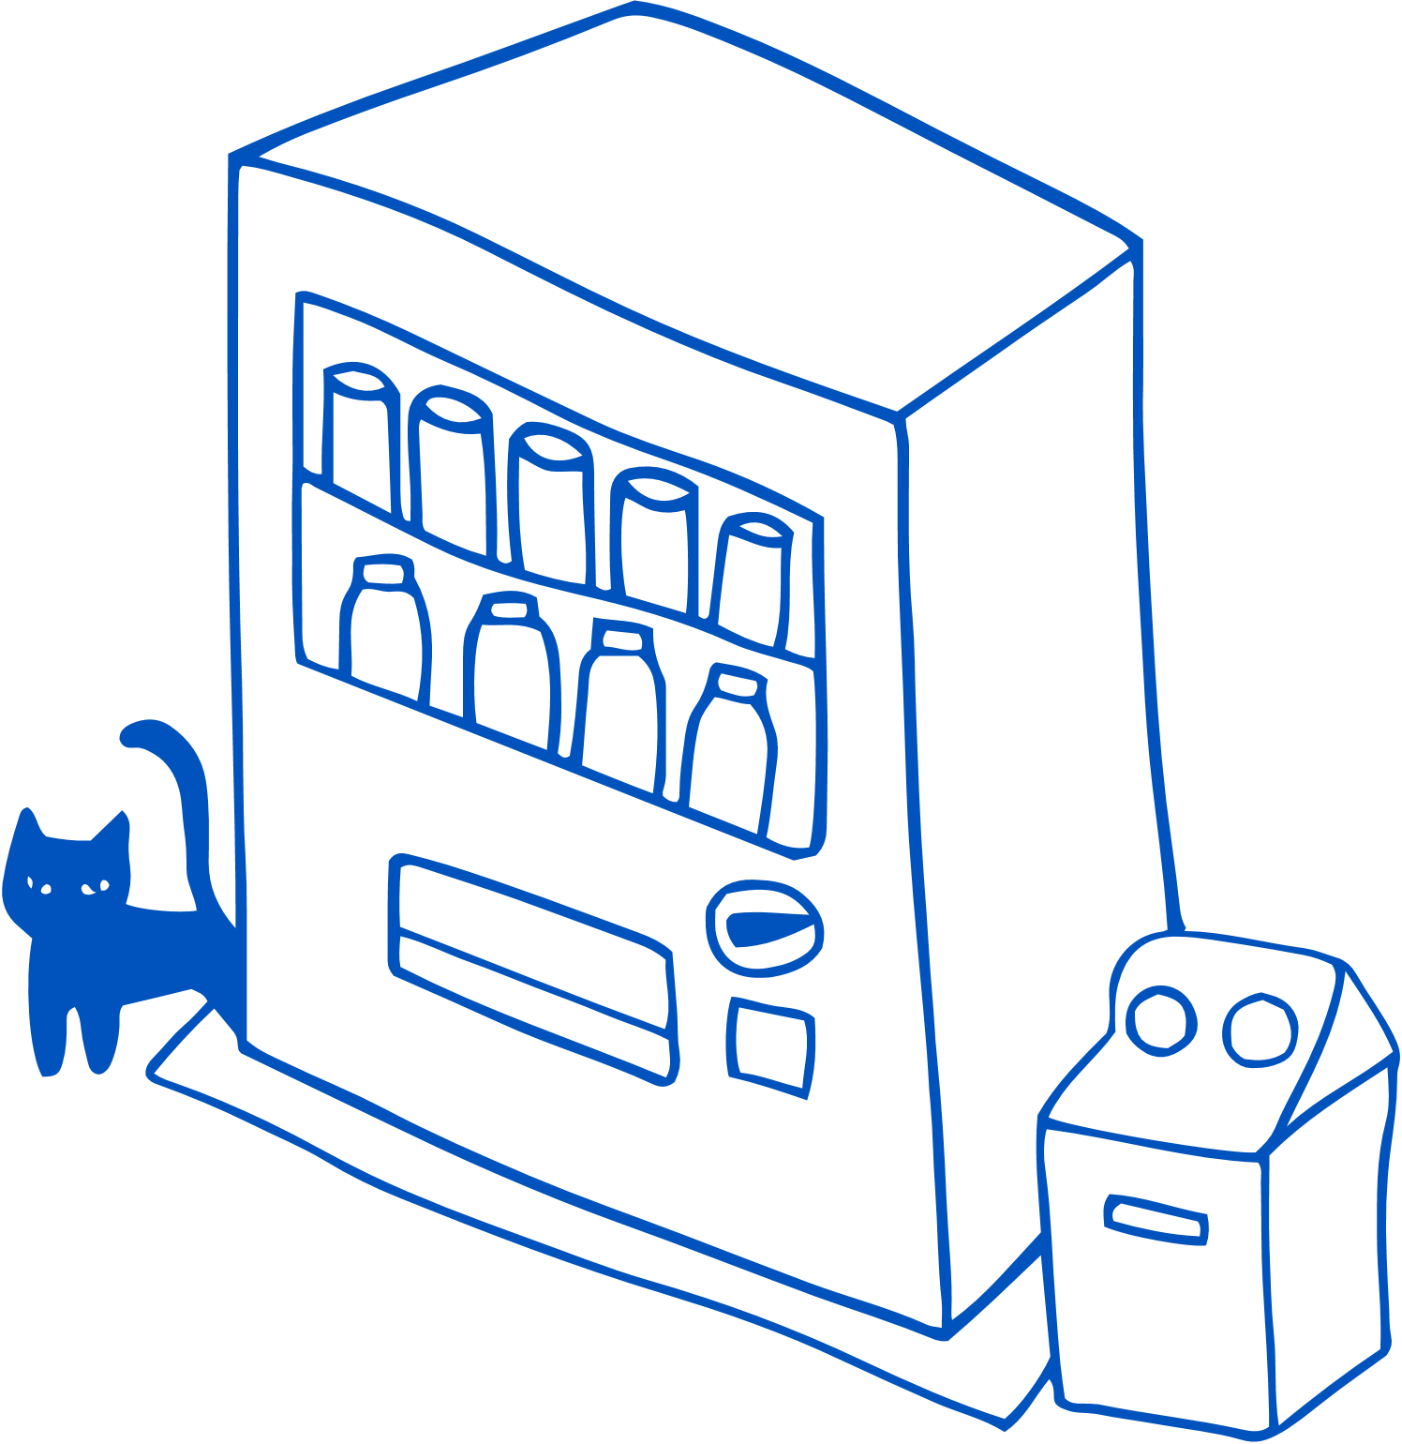
Xây dựng một hệ thống Data Warehouse để theo dõi doanh thu bán hàng đã giúp nhà quản lý có thể phân tích, đưa ra các quyết định và chiến lược chính xác giúp nâng cao hiệu quả hoạt động kinh doanh
37
KẾT LUẬN
Tổng hợp dữ liệu
Làm sạch và xử lý dữ liệu
Lưu trữ dữ liệu
Phân tích dữ liệu
Trực quan hóa dữ liệu trên Dashboard
Thanh Tuyết

Slide 39

NHÓM 5
Nguyễn Hoàng
Phạm Thái Quỳnh Oanh
Phạm Thị Hiền Thương
Nguyễn Bích Thy
La Thị Thanh Tuyết
Thank
You.

